Slide 1


图灵书城
在线购书网站
--杨正鹏

Slide 2

前言
本项目是一个全栈的web项目，是面向应用级开发的，而不是只针对数据库！
由于时间限制，很多东西可能没时间演示（老实说我觉得这8分钟对不起我这个花费的时间和精力），只能给大家演示一遍功能，详细信息可以参考我的项目文档及博客！项目文档和PPT可以在这里下载：http://www.fishblogs.cn/file/

Slide 3
目录
01
项目概述
02
项目设计
03
性能和安全
04
项目总结

Slide 4
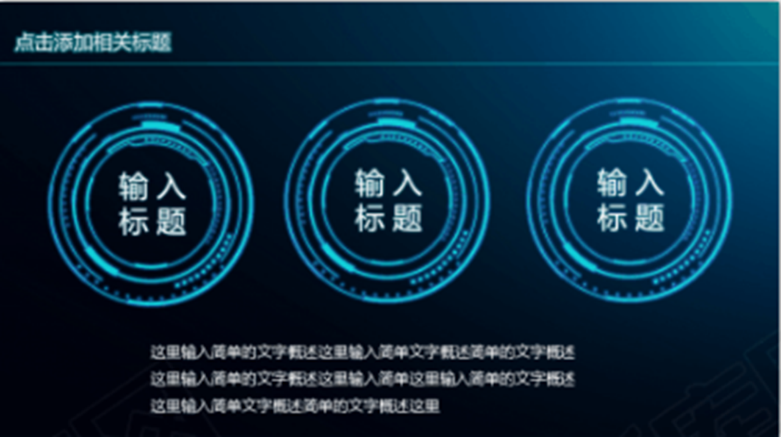
0
1
项目概述

Slide 5
需求分析
需求简述
毕业季，很多大四的学长学姐藏书万卷但很多都不会带回去，弃之可惜，卖之无道。学校有人组织了跳蚤市场，但是，该市场开展这么久以来居然没有一个平台？上次的学代会上有人提了这个问题。鉴于此，我开发了此项目。要实现以下基本需求：（1）卖家在后台管理系统上传书籍，包括书籍的名字，详情，价格，豆瓣评分，简述，详细信息等；（2）买家在网站上进行浏览、评论书籍，并可以添加购物车购买；（3）用户可以在网站上根据书名，描述和详情全局搜索书籍（4）用户下单后在后台生产相关订单书籍……
可行性分析
除了正式的支付宝接口拿不到外，其他完全可以实现。用支付吧的沙箱环境代替支付。另外，前期没有卖家，所以书籍数据从豆瓣读书爬取。

Slide 6
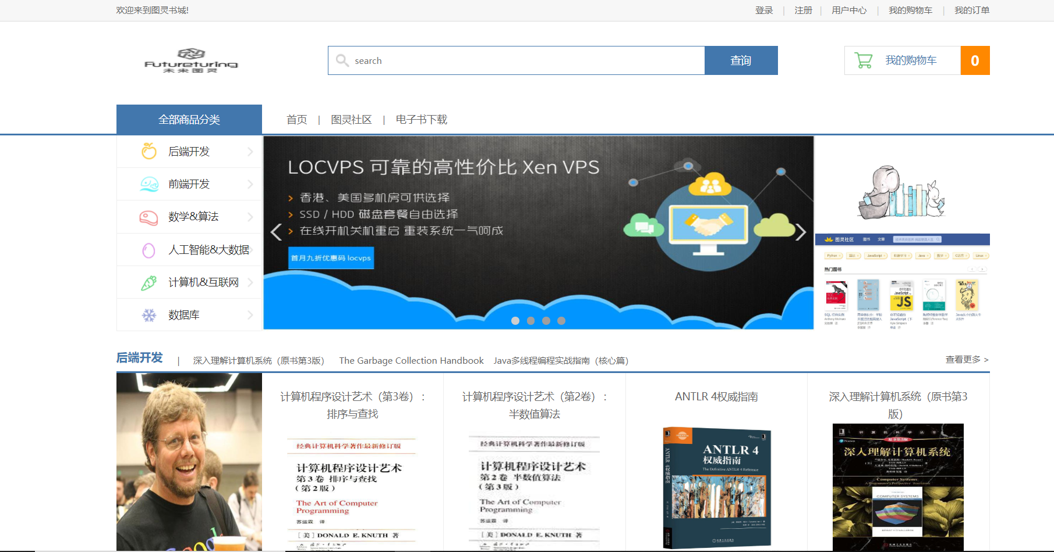
项目成果
首页
www.37ys.top
代码
除前端和框架自带的的代码外，共2005行，github地址( 目前项目已获8颗star）：https://github.com/wantaname/django
项目文档
项目报告：55页共16000余字
同步博客（30余篇）：http://www.fishblogs.cn/

Slide 7
技术栈一览
前端
三剑客+jq+ajax+bootstrap
后端
ORM+Django+celery
数据库
Mysql+redis
部署
Nginx+uwsgi

Slide 8
实现的功能
用户注册登录、个人中心
xadmin杀手级后台，数据表管理、权限系统
按需爬取豆瓣书籍
用户模块
后台管理系统
豆瓣采集系统
商品模块
订单模块
Redis缓存
商品展示、商品全局搜索、商品评论
购物车功能、支付宝支付功能
缓存用户相关数据，如购物车、浏览记录、验证码

Slide 9
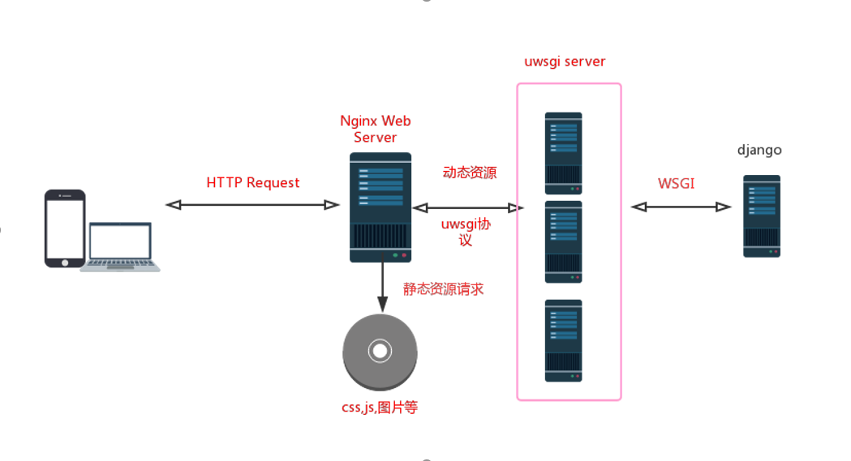
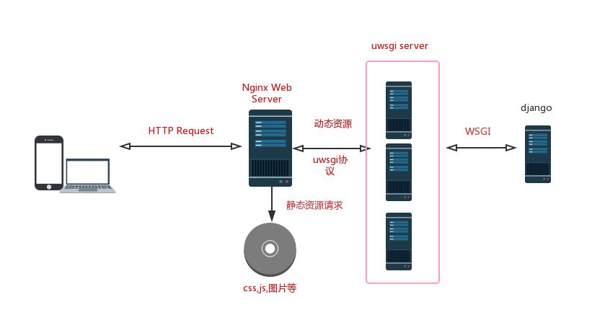
Web架构

Slide 10
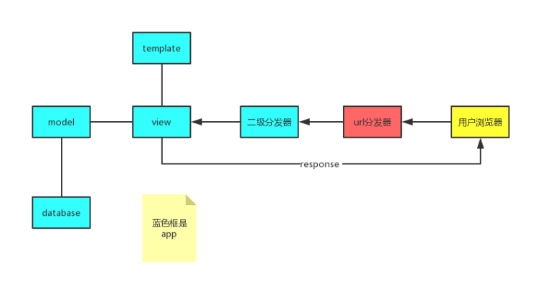
Django项目架构

Slide 11
0
2
项目设计

Slide 12

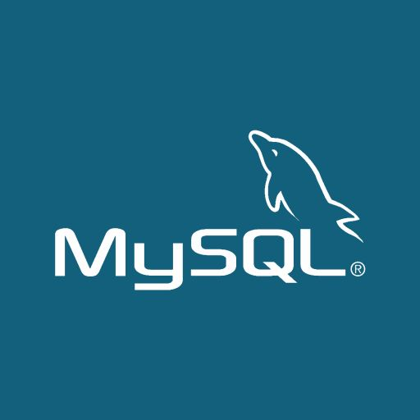
数据存储方案
NoSQL
SQL
会话session
浏览记录
购物车
Celery任务
用户模块
商品模块
订单模块
广告模块

Slide 13

Redis数据库设计
会话模块
Hash：存储用户信息、验证码登录。结构：session_key session_data expire_data
购物车模块
Hash：购物车中要存储用户id，购买的商品，购买的商品数量。结构：key field value
用户浏览模块
List：只记录用户前五条浏览记录

Slide 14
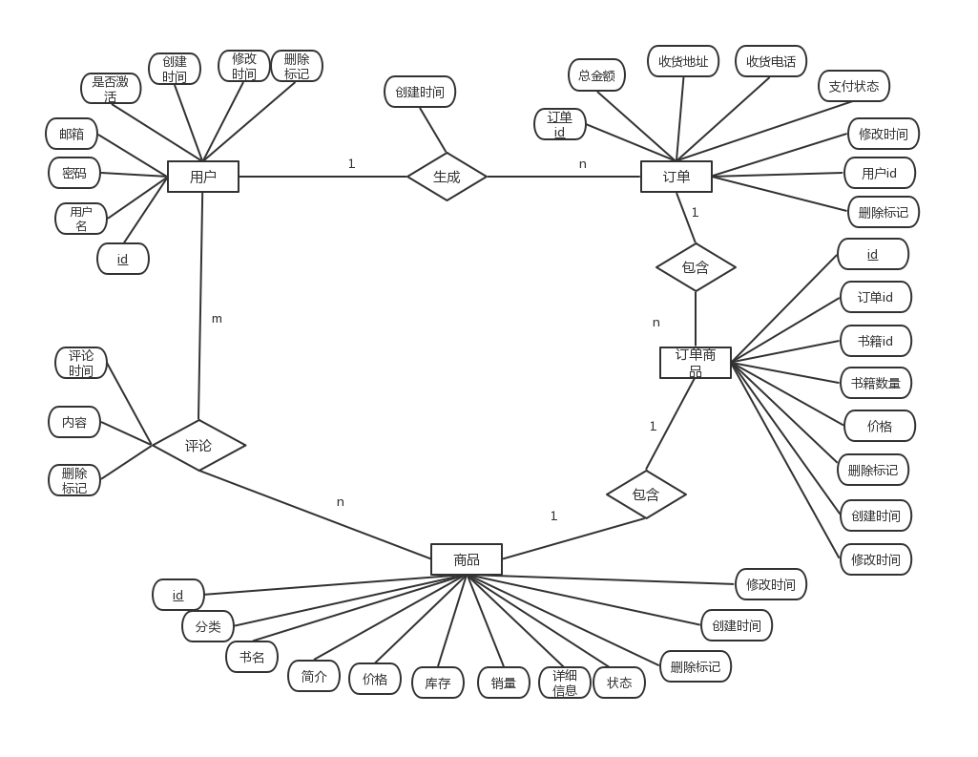
Mysql数据库设计

Slide 15
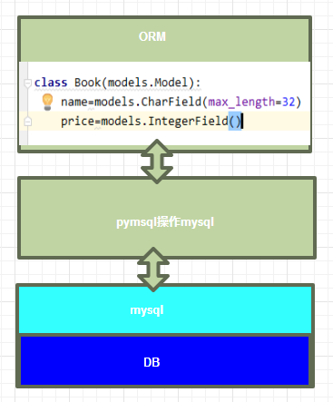
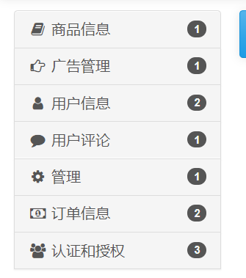
模型层设计
基模块
Is_delete, create_time, update_time
其他模块

Slide 16
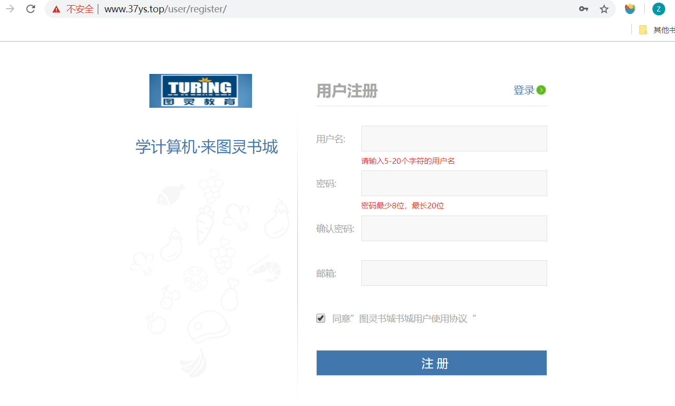
用户注册和登录
邮箱验证
Celery分布式任务队列、163邮箱服务器
验证码登录
PIL库实现，100个噪点，4个随机数字并存储
在session中

Slide 17
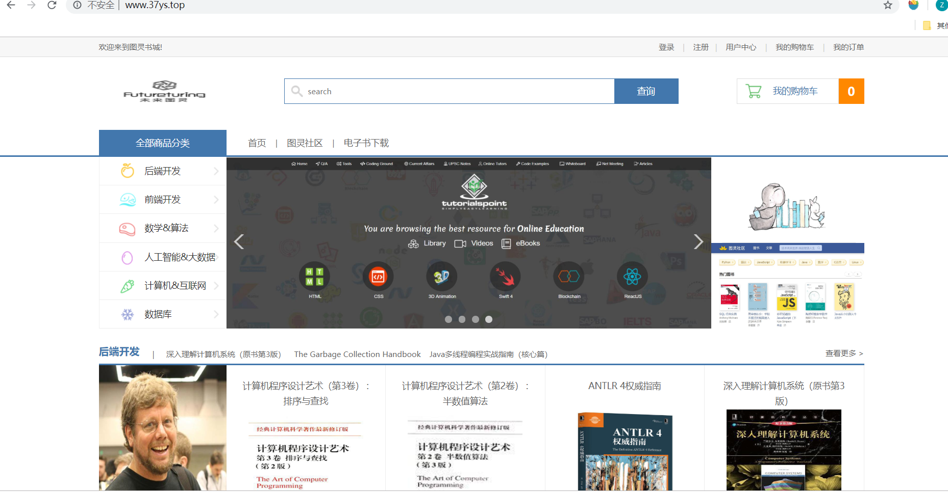
模板继承
模板继承
除注册登录外，其他前端页面有一些部分是相同的，如：顶部信息块，搜索栏，底部。
这时就可以利用模板的继承特性，抽象出一个通用模板base.html供别的模板继承。现在的组件化思路也是这样的，松耦合，紧内聚，可复用！

Slide 18
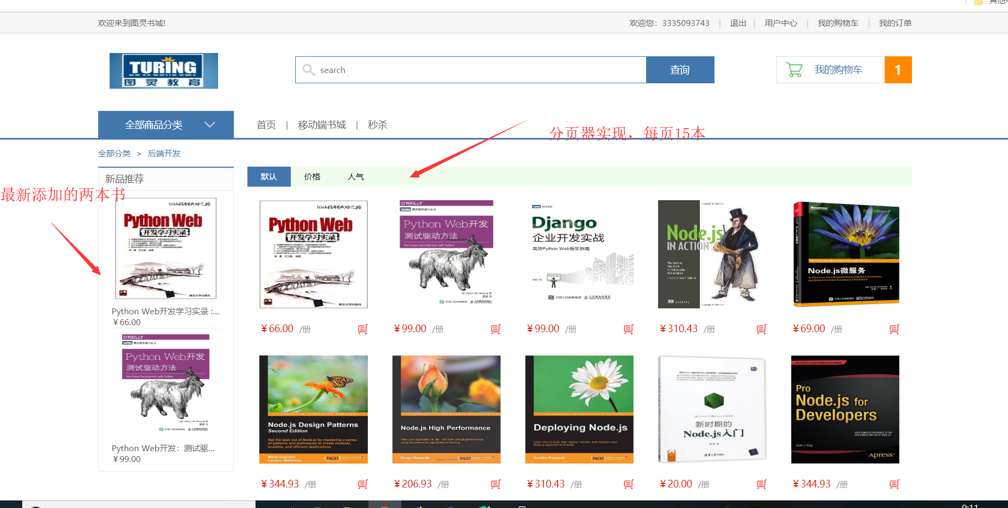
商品列表页
订单事务
新品推荐：相应类目中最新添加的两本书
默认：按评分降序排列
价格：价格从低到高排列
人气：销量从高到低排列
这里使用了分页器Paginater，是从数据库层面分页，而不是使用Bootstrap进行前端分页。即每次只加载需要展示的书籍，大大减轻了数据库的负担！

Slide 19
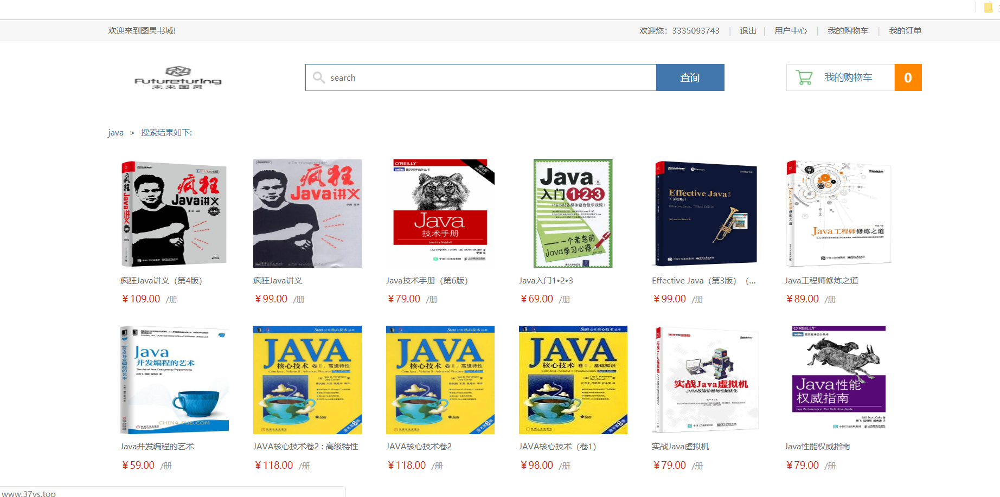
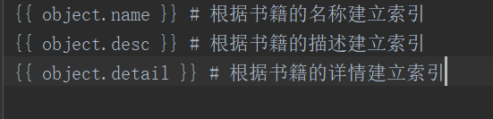
商品全局搜索
全局搜索
whoosh检索引擎 + jieba中文分词组件
检索以下三个字段：

Slide 20
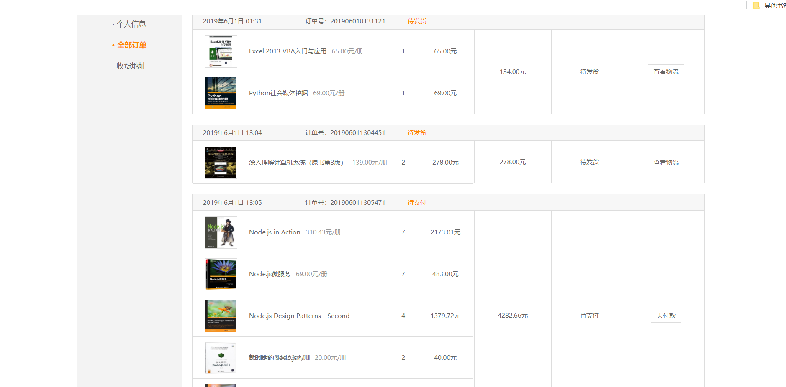
订单提交
订单事务
用装饰器声明一个事务：
@transaction.atomic
创建一个保存点：
sid = transaction.savepoint()
提交事务：
transaction.savepoint_rollback(sid)

Slide 21
0
3
性能与安全

Slide 22
性能优化
Nginx
数据库
静态资源处理，负载均衡处理
给经常检索的字段建立索引，如：书籍评分、书名、销量等。
uwsgi
根据并发数和主机性能选择合理数量的进程

Slide 23

SQL注入与防范
SQL注入
sql注入危害：非法读取、篡改、删除数据库中的数据；注入木马等。
Sql注入的防范无非就是对用户输入的参数进行检查，可以在前端，但更多的是放在后端。Python中常用参数化处理进行防范
由于本项目采用ORM框架，ORM接口是属于内部封装机制的，从外面是无法查看的，所以ORM框架是可以有效的防止住SQL注入攻击，因为SQL根本找不到接口。
Sql注入演示：www.37ys.top/user/test

Slide 24
xss攻击与防范
xss攻击
xss，即跨站脚本攻击（Cross Site Scripting）。
危害：可以盗取各类用户，非法转账等。
比如，当用户访问以下URL：
http://localhost/xssTest/test.php?userName=jack，
然后，我们尝试在URL中插入JavaScript代码，如：
http://localhost/xssTest/test.php?userName=<script>window.open(http://www.baidu.com)</script>，
页面就会跳转到百度
现在很多浏览器都内置了一些防范措施。本项目使用的whoosh检索引擎当然可以抵御这点小把戏！

Slide 25
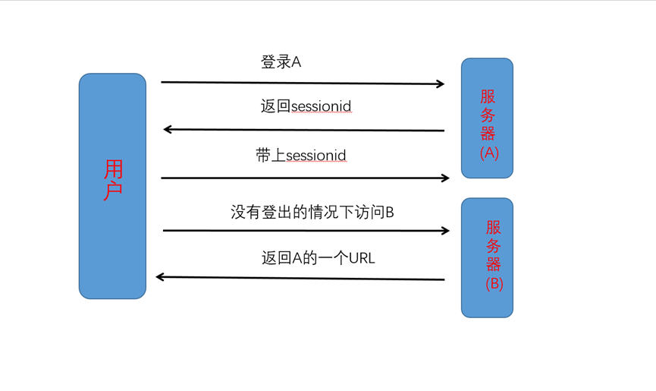
csrf跨站请求伪造
csrf
csrf，即Cross-site request forgery，其攻击原理如图：
防范方法：django默认禁止跨站访问，要跨站访问，必须在表单中加一个{% csrf_token %}，这个token是一次性的，每次请求都会在前端表单中生成一个随机的token，访问把这个token带到后端进行校对。这样就可以防止其他网站跨站访问本网站！

Slide 26
0
4
项目总结

Slide 27
项目总结
总结：
这个项目花了我大把的时间。从数据库设计到部署上线，白天写bug，深夜debug。之前零碎地学了一些web方面的东西：html，css，js，jq，ajax，python爬虫，python数据处理，linux，计算机网络等，这个学期接触了数据库，就尝试着做一个项目把这些都串起来，django框架满足了我的需求。详尽的官方文档，强大的社区，都给了我莫大的帮助。开发过程中遇到了上百个问题，大部分通过debug和文档解决了，还有一些问题通过google和stackflow pass掉了！现在的感觉就是：web项目信手拈来！

Slide 28
感谢大家的观看
Thank you for watching

